Slide 1
La circulation sanguine
Découverte du monde – Sciences
⇨ Le rythme cardiaque

Slide 2
Nous continuons à travailler sur le sang !
Lors de la séance précédente, nous nous sommes posés quelques questions.
Nous allons commencer à tenter d’y répondre !

Slide 3
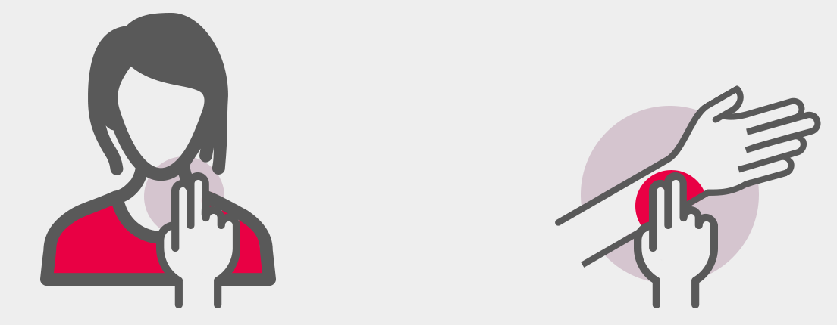
Comment peut-on se rendre compte que le sang circule dans son corps ?
- On peut voir
des vaisseaux sanguins sous la peau, à certains endroits.
- On peut sentir
le sang qui avance en touchant son corps, à certains endroits.

Slide 4
Comment appelle-t-on cela ?
On appelle cela
le pouls.
Que sent-on quand on prend le pouls ?
On sent
le sang qui avance dans le vaisseau sanguin.
On appelle cela également le rythme cardiaque.

Slide 5
Comment peut-on mesurer le pouls ?
Pour mesurer le pouls, il faut
compter le nombre de pulsations en 1 minute.

Slide 6
Pensez-vous que le pouls varie ?
Hypothèse de la classe :

Slide 7
Nous allons vérifier notre hypothèse en remplissant ce tableau.
Hypothèse de la classe :

Slide 8
Nous prendrons le pouls à deux moments.
Hypothèse de la classe :
C’est parti, mesurons tout ça !
Au repos
Après un effort

Slide 9
Prenons quelques exemples de ce que vous avez trouvé.
Hypothèse de la classe :
Au repos
Après un effort

Slide 10
L’hypothèse est-elle vraie ?
Hypothèse de la classe :
Au repos
Après un effort

Slide 11
Pourquoi le sang circule-t-il plus vite quand on fait un effort ?
Quand on fait un effort, les muscles travaillent plus, et ont donc besoin de plus de dioxygène.

Slide 12
En résumé...
Grâce au pouls, on sent le sang qui circule. Le pouls va au même rythme que les battements du cœur.
Le pouls accélère quand on court ou quand on a peur.

Slide 13
La prochaine fois, nous reparlerons du rôle du sang dans l’organisme.

